Slide 1
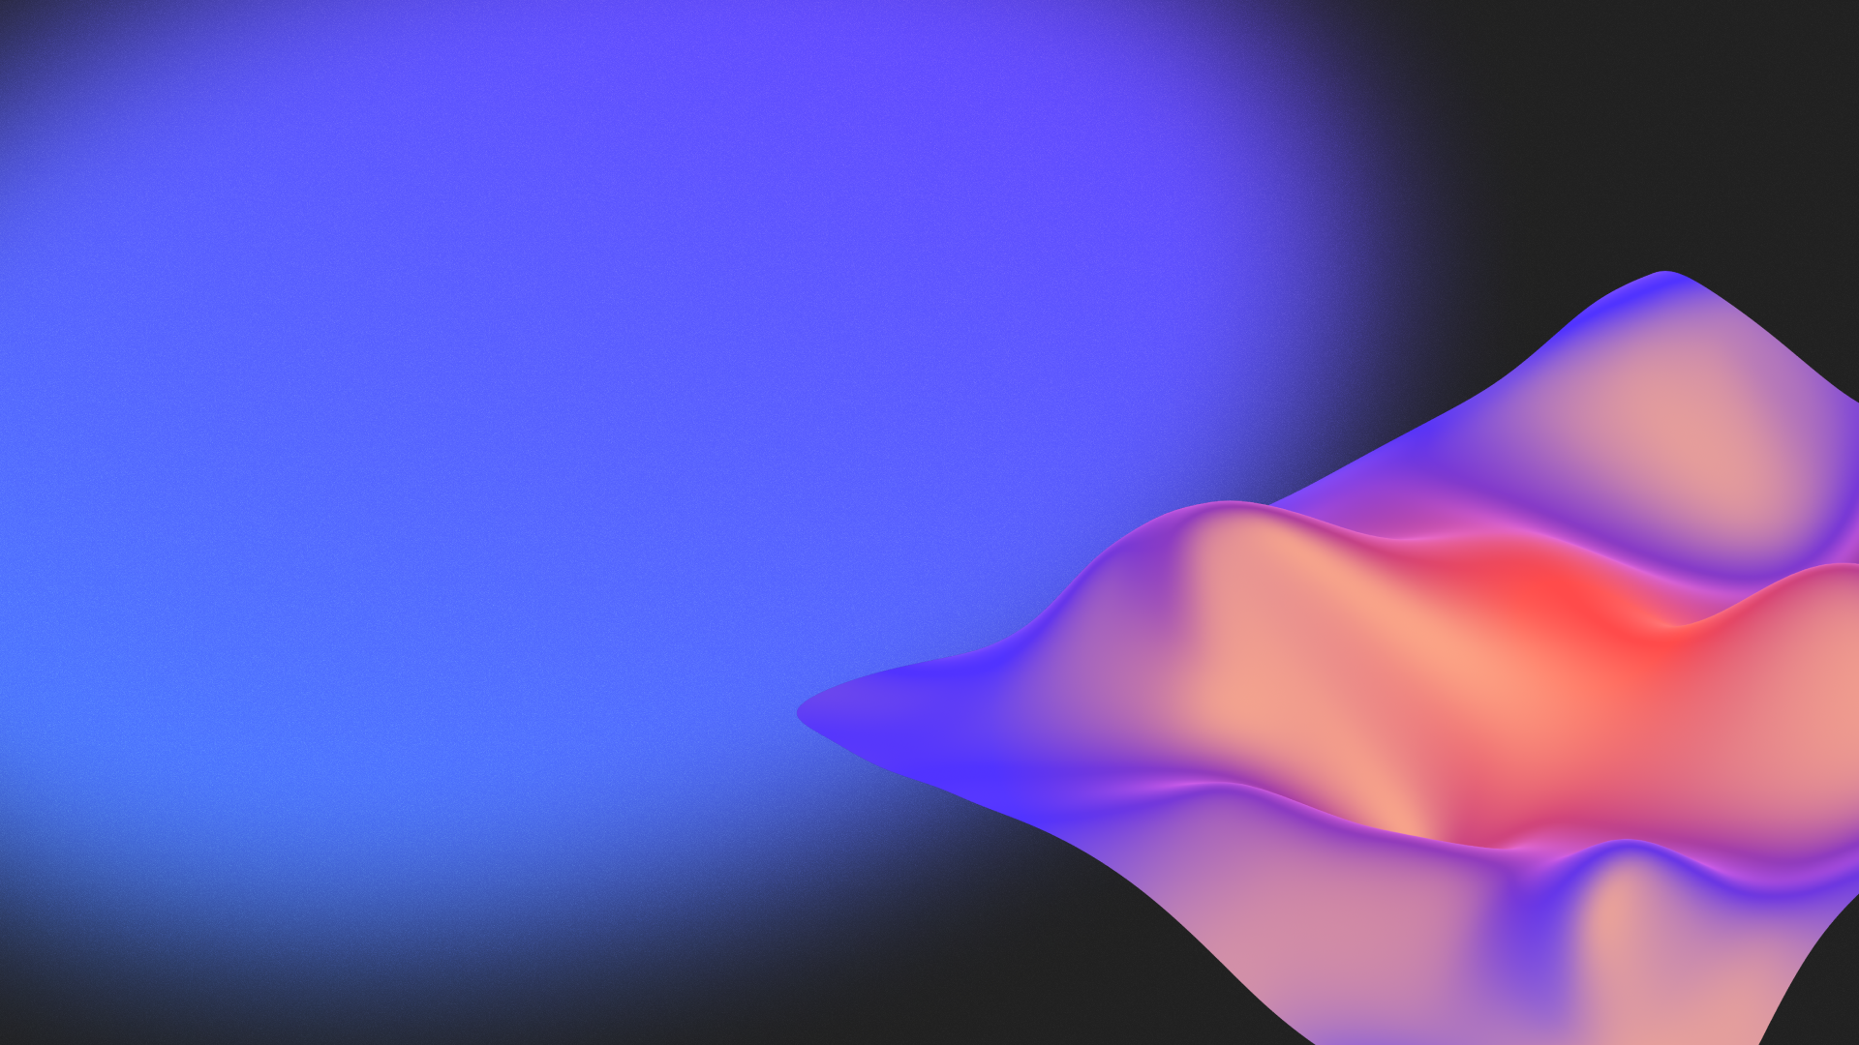

Docker-ontology
Николай Павлычев
Константин Московский

Slide 2
Описание сервиса
Сервис помогает представить артефакты и процессы экосистемы Docker в виде графа знаний. Построенная онтология экосистемы Docker была обогащена информацией о докер образах на Docker Hub. Это позволяет анализировать структуру образа без необходимости развертывания контейнера на своих ресурсах.
Docker работает как черный ящик: пользователи знают основной программный пакет, который запускается внутри контейнера, но у них нет информации о других пакетах, включенных в качестве зависимостей для его запуска.

Slide 3
Структура онтологии
Мы импортировали онтологию WICUS (http://vocab.linkeddata.es/wicus/stack/), которая включает концепты воспроизводимых экспериментов в процессе создания ПО.
2. Основными классами в онтологии являются:
Software Image (образ, из которого развертывается контейнер)
ImageLayer (строка в файле Docker, которая устанавливает программное обеспечение внутри контейнера)
Software-Package (пакеты, установленные на ImageLayer)
PackageVersion (версия каждого пакета)
Класс DockerFile.

Slide 4
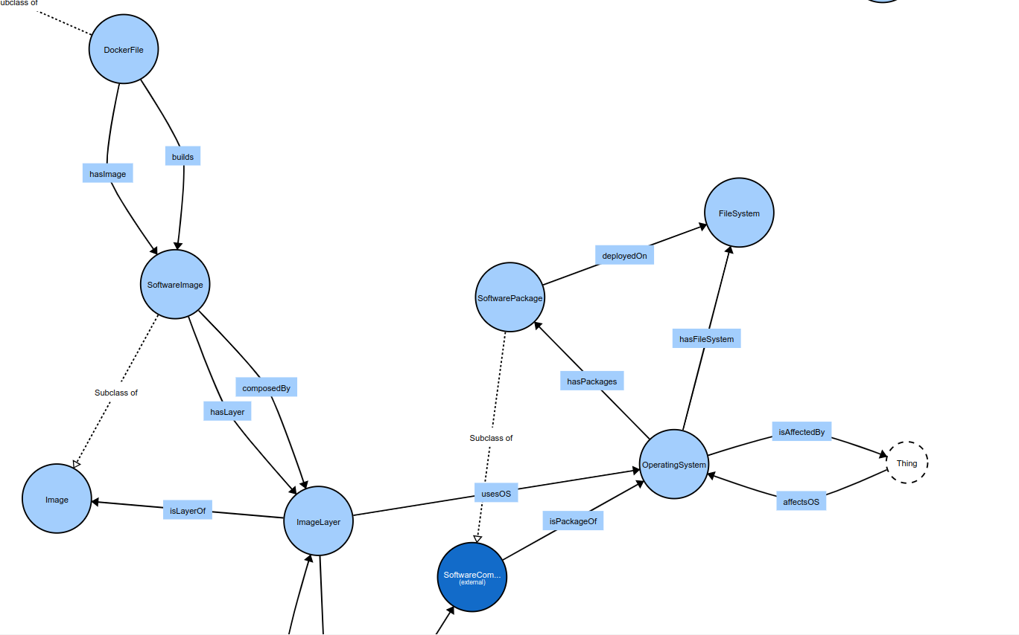
Визуализация онтологии докера

Slide 5
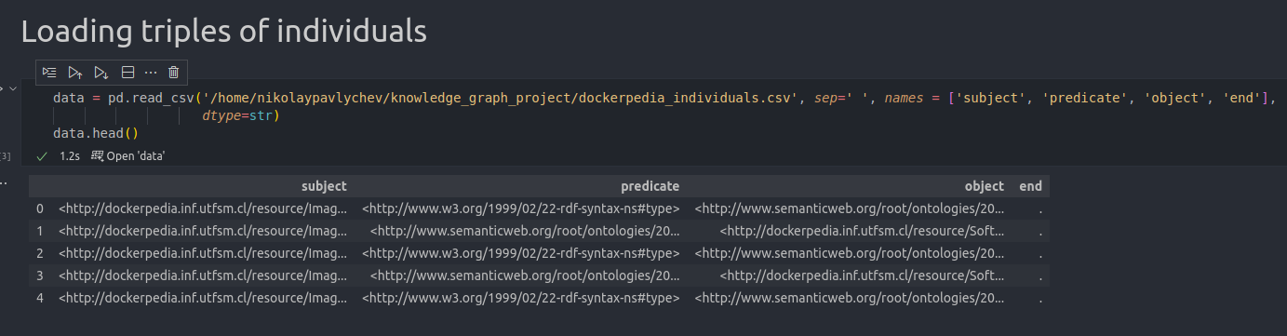
Данные по образам с Docker Hub
Мы использовали датасет образов Dockerpedia:
https://dockerpedia.inf.utfsm.cl/
Набор данных Docker Pedia содержит информацию о 4 500 000 изображениях Docker, хранящихся на портале Docker Hub (28% of the most downloaded images from Docker Hub)
Структура: триплет субъект-предикат-объект

Slide 6
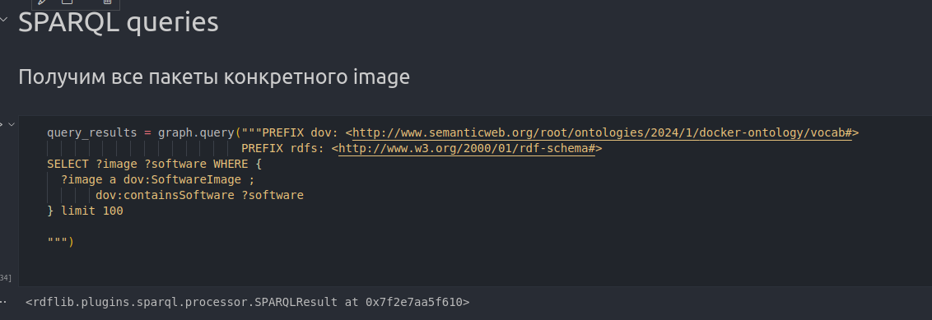
SparkQL запросы к графу знаний

Slide 7
